Slide 1
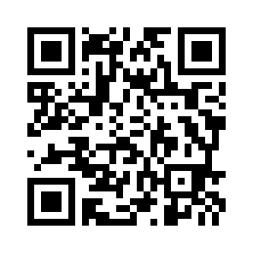
まちとつながる
６
市民のひろば
おかやま
Jun.202５
No.14７３
写真スペース
特集記事
のびのび、ゆったり
岡山市役所
公園でリフレッシュ！
〒700-8544 北区大供一丁目1-1
TOPICS
代表電話 ☎086-803-1000
✓
もしものとき、どう行動しますか？（Ｐ６）
各支所・地域センター・福祉事務所の連絡先は１５ページをご確認ください
✓
さんかくウイーク（Ｐ９）
✓
岡山市平和の日（Ｐ16）
岡山市役所
公式LINE
広報紙についてのアンケートにご協力ください。
ＱＲ
岡山市
検索

